Slide 1
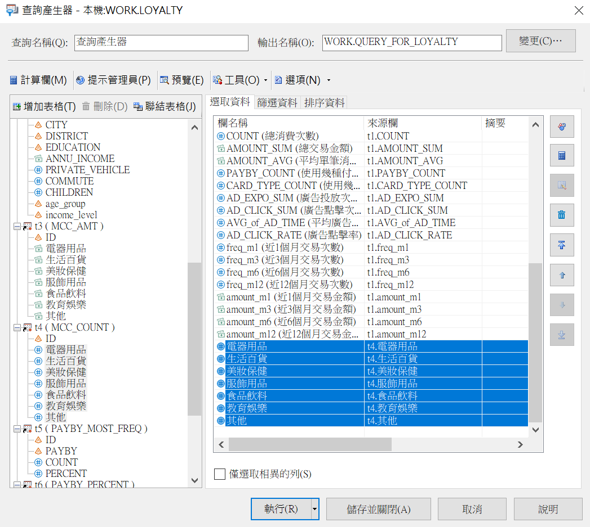
聯結表格-調整變數名稱
欄名稱 | 欄名稱(新) | 標籤(新)
電器用品 | MCC_COUNT_CAT1 | MCC交易次數_電器用品
服飾用品 | MCC_COUNT_CAT2 | MCC交易次數_服飾用品
教育娛樂 | MCC_COUNT_CAT3 | MCC交易次數_教育娛樂
生活百貨 | MCC_COUNT_CAT4 | MCC交易次數_生活百貨
美妝保健 | MCC_COUNT_CAT5 | MCC交易次數_美妝保健
食品飲料 | MCC_COUNT_CAT6 | MCC交易次數_食品飲料
其他 | MCC_COUNT_CAT7 | MCC交易次數_其他
1. 將t4表格所有變數，對照右方表格，進行欄名稱與標籤的重新命名

Slide 2
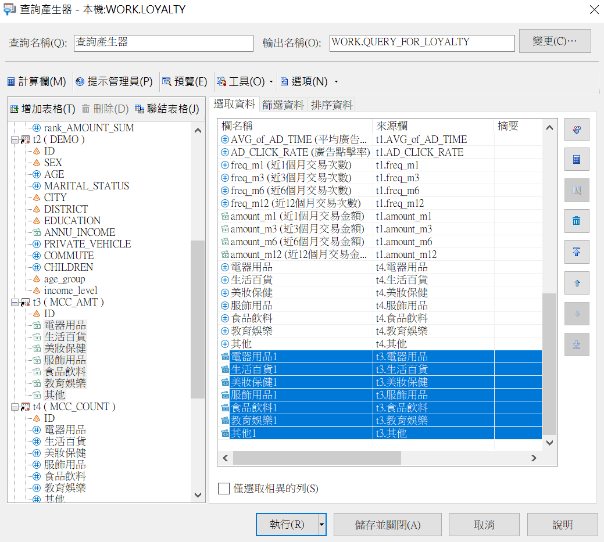
聯結表格-調整變數名稱
欄名稱 | 欄名稱(新) | 標籤(新)
電器用品1 | MCC_AMT_CAT1 | MCC交易金額_電器用品
服飾用品1 | MCC_AMT_CAT2 | MCC交易金額_服飾用品
教育娛樂1 | MCC_AMT_CAT3 | MCC交易金額_教育娛樂
生活百貨1 | MCC_AMT_CAT4 | MCC交易金額_生活百貨
美妝保健1 | MCC_AMT_CAT5 | MCC交易金額_美妝保健
食品飲料1 | MCC_AMT_CAT6 | MCC交易金額_食品飲料
其他1 | MCC_AMT_CAT7 | MCC交易金額_其他
1. 將t3表格所有變數，對照右方表格，進行欄名稱與標稱的重新命名

